Slide 1
Οι επιπτώσεις της κλιματικής αλλαγής
Γιάννης Καραχάλιος

Slide 2
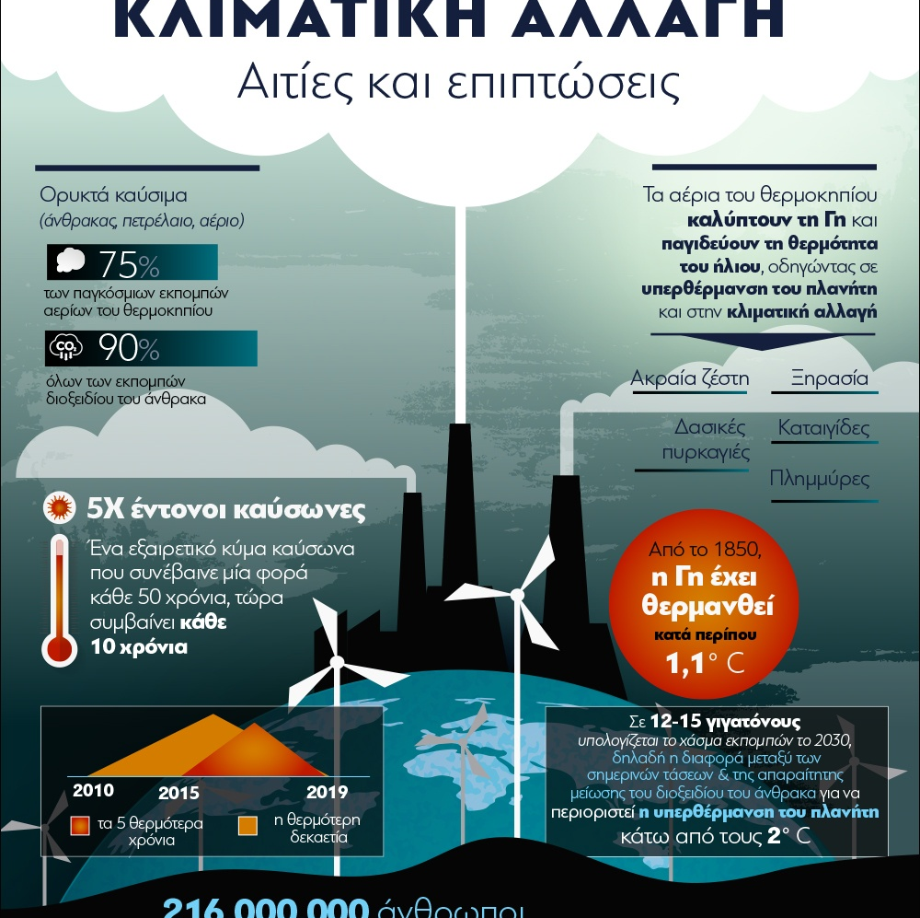
κλιματική αλλαγή

Slide 3
Τι σημαίνει κλιματική αλλαγή
Με τον όρο κλιματική αλλαγή αναφερόμαστε στη μεταβολή του παγκοσμίου κλίματος και ειδικότερα σε μεταβολές των μετεωρολογικών συνθηκών που εκτείνονται σε μεγάλη χρονική κλίμακα. Τέτοιου τύπου μεταβολές περιλαμβάνουν στατιστικά σημαντικές διακυμάνσεις ως προς τη μέση κατάσταση του κλίματος ή τη μεταβλητότητά του, που εκτείνονται σε βάθος χρόνου δεκαετιών ή περισσότερων ακόμα ετών. Οι κλιματικές αλλαγές οφείλονται σε φυσικές διαδικασίες, καθώς και σε ανθρώπινες δραστηριότητες με επιπτώσεις στο κλίμα, όπως η τροποποίηση της σύνθεσης της ατμόσφαιρας. Στη Σύμβαση-Πλαίσιο των Ηνωμένων Εθνών για τις Κλιματικές Μεταβολές (UNFCC), η κλιματική αλλαγή ορίζεται ειδικότερα ως η μεταβολή στο κλίμα που οφείλεται άμεσα ή έμμεσα σε ανθρώπινες δραστηριότητες, διακρίνοντας τον όρο από την κλιματική μεταβλητότητα που έχει φυσικά αίτια.

Slide 4
Αίτια της κλιματικής αλλαγής
Το 2021 σηματοδότησε μια καμπή στον τρόπο με τον οποίο βλέπουμε το ζήτημα την κλιματικής αλλαγής, έχοντας βιώσει ακραία ζέστη, δασικές πυρκαγιές, πλημμύρες, καταιγίδες και ξηρασία – όλα εν μέσω πανδημία. Σύμφωνα με τον ΟΗΕ, τα ορυκτά καύσιμα –άνθρακας, πετρέλαιο και αέριο– συμβάλλουν μακράν περισσότερο στην κλιματική αλλαγή, αντιπροσωπεύοντας πάνω από 75% των παγκόσμιων εκπομπών αερίων του θερμοκηπίου και σχεδόν 90% όλων των εκπομπών διοξειδίου του άνθρακας. Καθώς οι εκπομπές αερίων του θερμοκηπίου καλύπτουν τη Γη, παγιδεύουν τη θερμότητα του ήλιου. Αυτό οδηγεί στην υπερθέρμανση του πλανήτη και στην κλιματική αλλαγή. Ο κόσμος θερμαίνεται τώρα πιο γρήγορα από οποιοδήποτε άλλο χρονικό σημείο της καταγεγραμμένης ιστορίας.

Slide 5
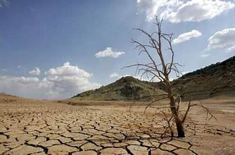
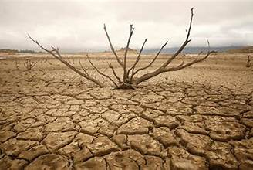
Ξηρασία

Slide 6
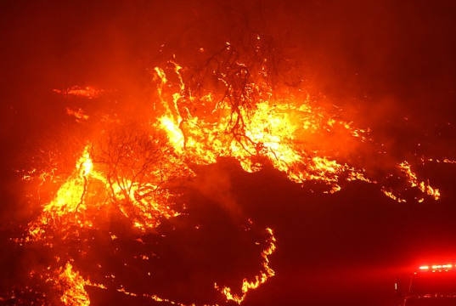
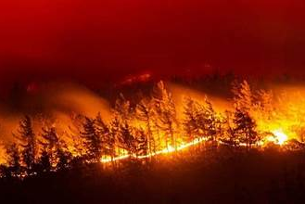
Πυρκαγιές

Slide 7
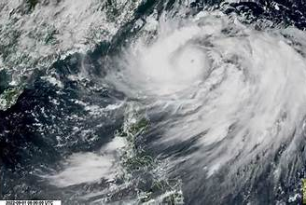
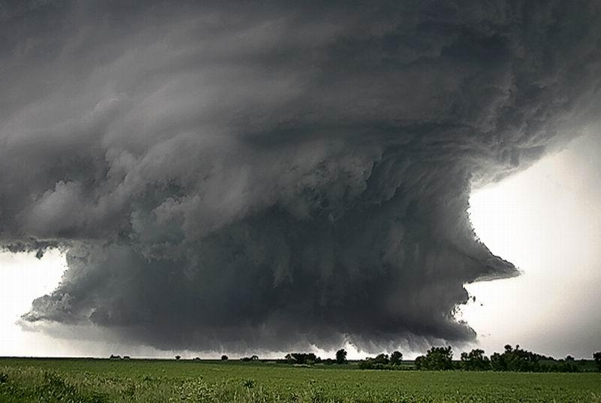
Τυφώνας

Slide 8
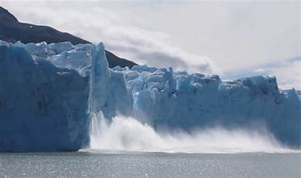
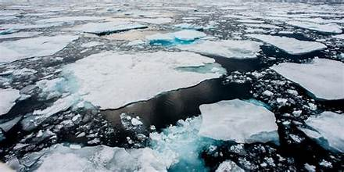
Λιώσιμο των πάγων

Slide 9
Οι καταστροφικές συνέπειες της κλιματικής αλλαγής
Οι επιπτώσεις της κλιματικής αλλαγής γίνονται αντιληπτές στο φυσικό περιβάλλον, στα οικοσυστήματα και στις ανθρώπινες κοινωνίες. Κάποιες από τις επιπτώσεις που προκύπτουν είναι η αύξηση της στάθμης της θάλασσας, η τήξη των πάγων, και η μεταβολή των κλιματικών ζωνών. Οι προβλεπόμενες και παρατηρούμενες αρνητικές επιπτώσεις της κλιματικής αλλαγής αναφέρονται μερικές φορές ως η «καταστροφή του κλίματος». Tέλος, η οξίνιση των ωκεανών, η οποία είναι επίσης πολύ προβληματική από οικολογικής άποψης, δεν αντιμετωπίζεται και προκαλείται άμεσα από την αυξανόμενη αναλογία του ατμοσφαιρικού διοξειδίου του άνθρακα.

Slide 10
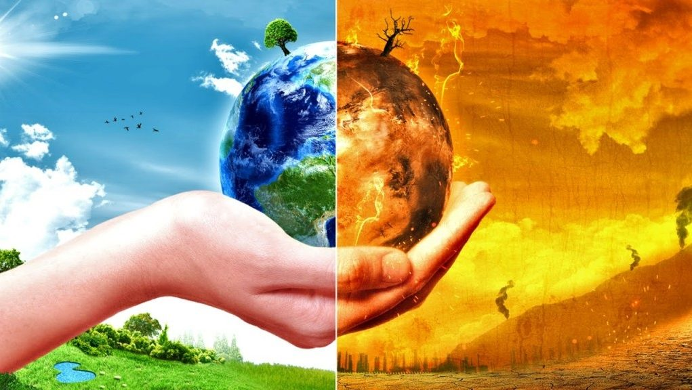
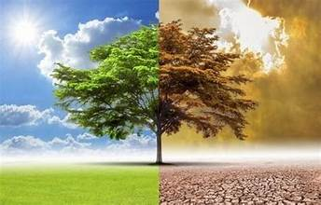
Το κλίμα στο παρελθόν και σήμερα

